Slide 1

МДОАУ «Детский сад № 65 г. Орска» «Дидактическая игра как средство развития физических качеств детей старшего дошкольного возраста».
Подготовил: воспитатель
Голенкова Юлия Викторовна

Slide 2

"Игра – путь детей к познанию мира, в котором они живут и который призваны изменить".
(М.Горький).

Slide 3

Актуальность :
Формирование интереса к физической культуре и спорту, воспитание личностных, морально-волевых и поведенческих качеств.

Slide 4
Проблема:
Дидактическая игра требует усидчивости, серьезный настрой, использование мыслительного процесса.
Игра содействует решению задач нравственного воспитания, развитию у детей общительности. Воспитатель ставит детей в такие условия, которые требуют от них умения играть вместе, регулировать свое поведение, быть справедливым и честным, уступчивым и требовательным.

Slide 5

Основная особенность дидактических игр
игры обучающие;
создаются взрослыми в целях воспитания и обучения детей;
реализуется через игровую задачу, игровые действия, правила;
способствуют развитию познавательной деятельности, интеллектуальных операций, представляющих собой основу обучения;
характерно наличие задачи учебного характера – обучающей задачи;
ею руководствуются взрослые, создавая ту или иную дидактическую игру, но облекают её в занимательную для детей форму.

Slide 6
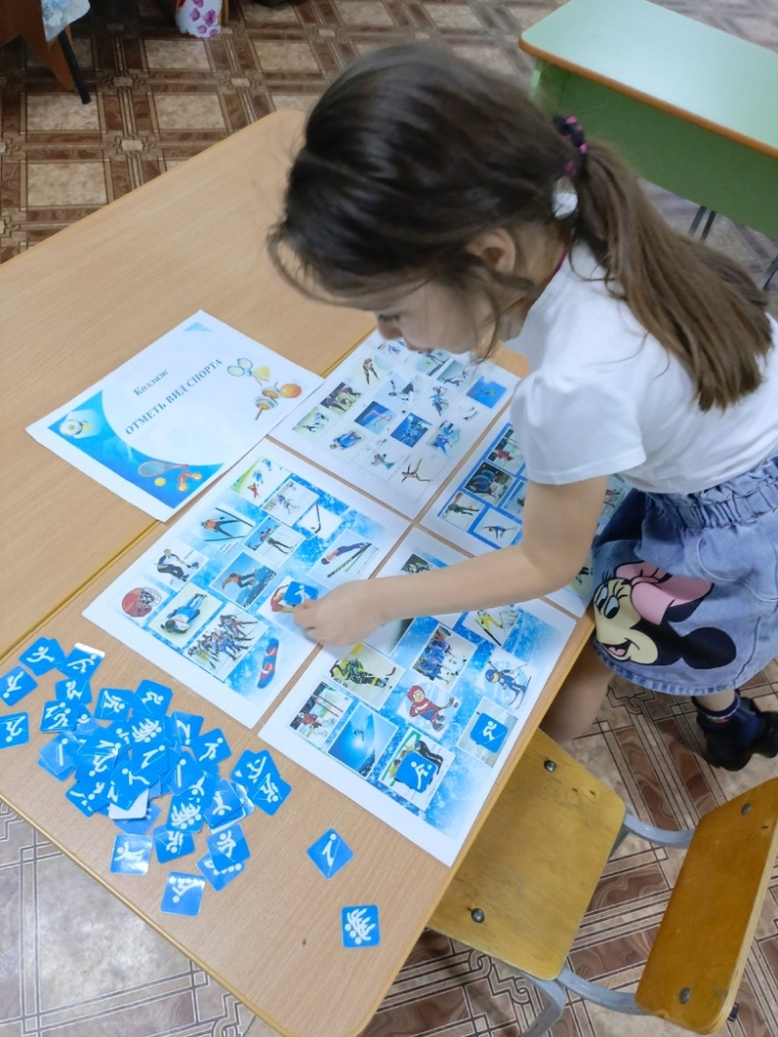
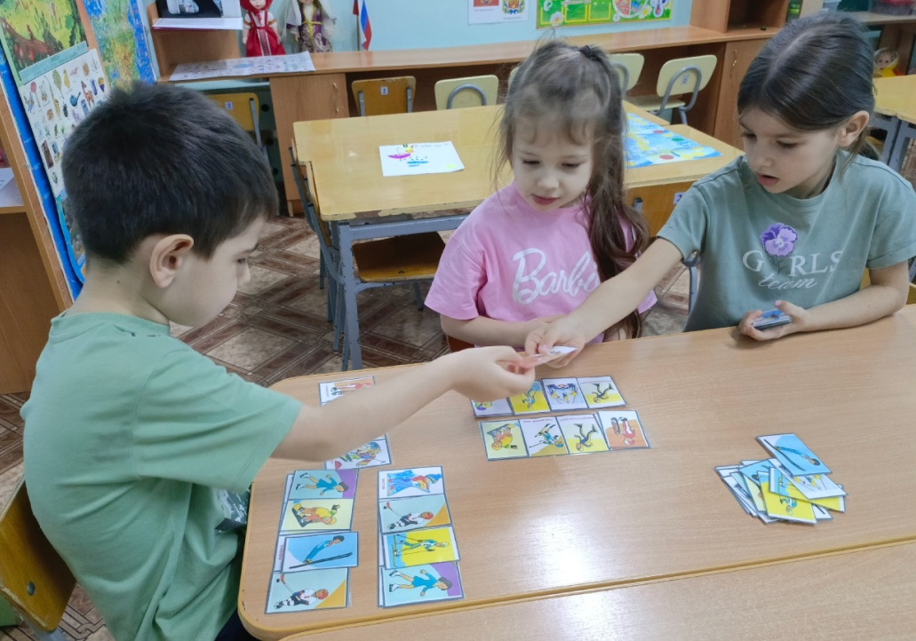
Яркость, красочность иллюстрированного материала, представленного в дидактической игре, дает возможность ребенку наглядно представить каждый вид спорта; его своеобразие и красоту, а также способствовать обогащению эмоциональной сферы личности дошкольника.

Slide 7
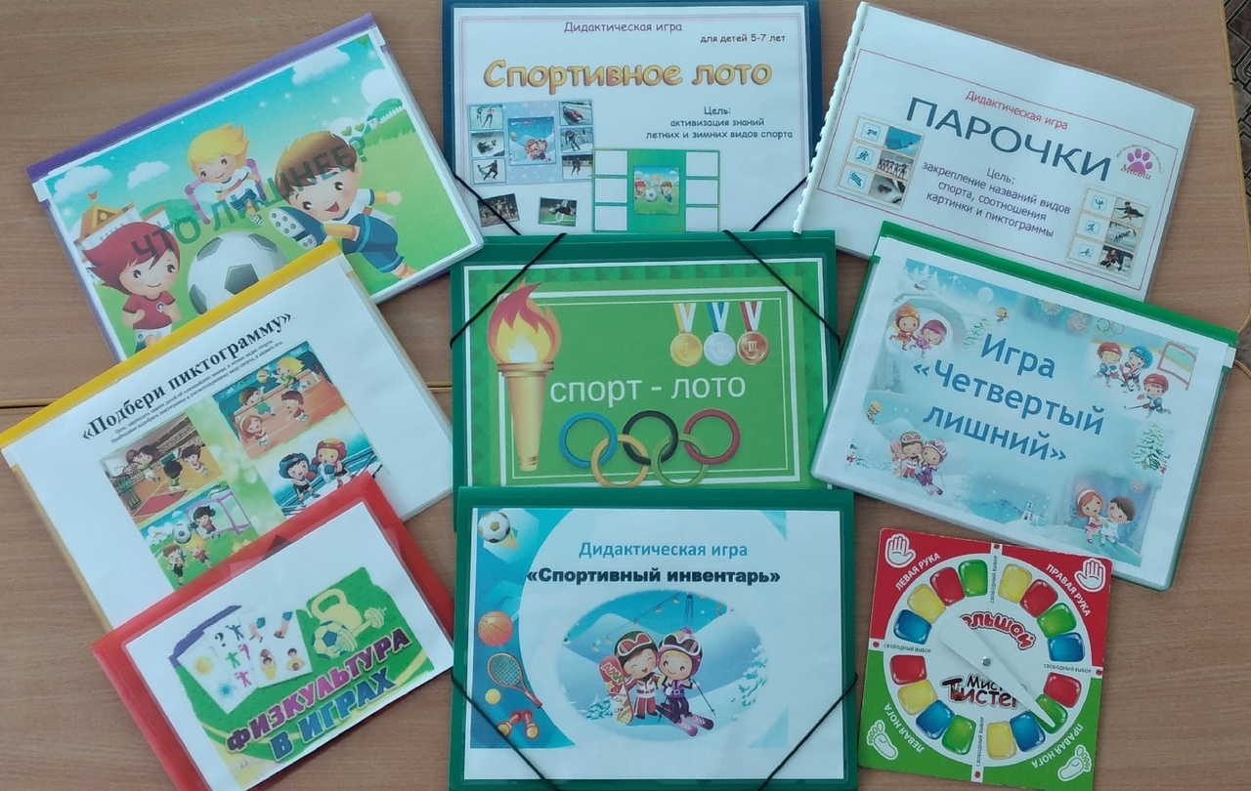

Slide 8
Сформированная посредствам использования дидактических игр о видах спорта система знаний будет способствовать решению ряда задач:
1. Повышение мотивации к знаниям физических упражнений;
2. Повышение эффективности освоения двигательных действий.
С помощью дидактической игры организуются дополнительное восприятие, различение движений, узнавание их не только по внешнему действию, но и по словесному описанию. Таким образом, дети учатся делать первичные обобщения, группировать движения по определенным свойствам.

Slide 9
Представляю опыт работы по формированию познавательной активности у детей дошкольного возраста через использование дидактических игр.
Использование дидактических игр возможно не только в рамках организованной образовательной деятельности, но при проведении режимных моментов и в самостоятельной деятельности детей.
Основная цель – формирование у детей устойчивого интереса к физкультуре и спорту.
Все игры многофункциональны: они не только развивают интерес к спорту, но и способствуют:
формированию и развитию психических процессов:
развитию восприятия цвета, формы, величины, пространства, времени;
развитию зрительного и слухового внимания;
формированию и развитию мыслительных операций (сравнения, сопоставления, обобщения, исключения, классификации);
формированию логического мышления детей.
формированию общей и мелкой моторики рук.

Slide 10
Картотека
«Дидактические игры по ознакомлению детей с физической культурой и спортом».
Были изготовлены и апробированы следующие дидактические игры:
Спортивно – дидактическая игра: «Живое домино»
Дидактическая игра «Спортивный Куб»
Дидактическая игра «Угадай вид спорта?»
Игра –ходилка «Хожу-брожу, со спортом дружу»
«Парочки»
«Спортивное лото»
«Спорт-лото» (летние виды спорта)
«Что лишнее?»
«Спортмеморина»
«Четвертый лишний»
«Подбери пиктограмму»
«Спортивный инвентарь»
«Назови спортсмена»
«Загадай-отгадай»
«Олимпийская символика» (разрезные картинки)
Игра-ходилка «Что я знаю о спорте»
Лэпбук «Спорт-это движение в жизни»
Ребусы

Slide 11
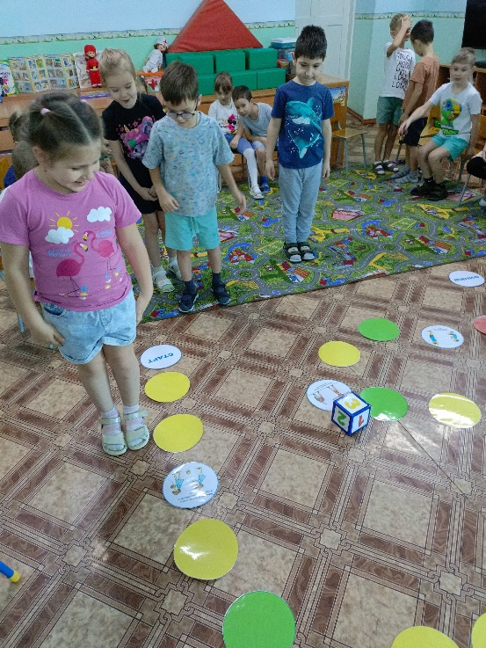
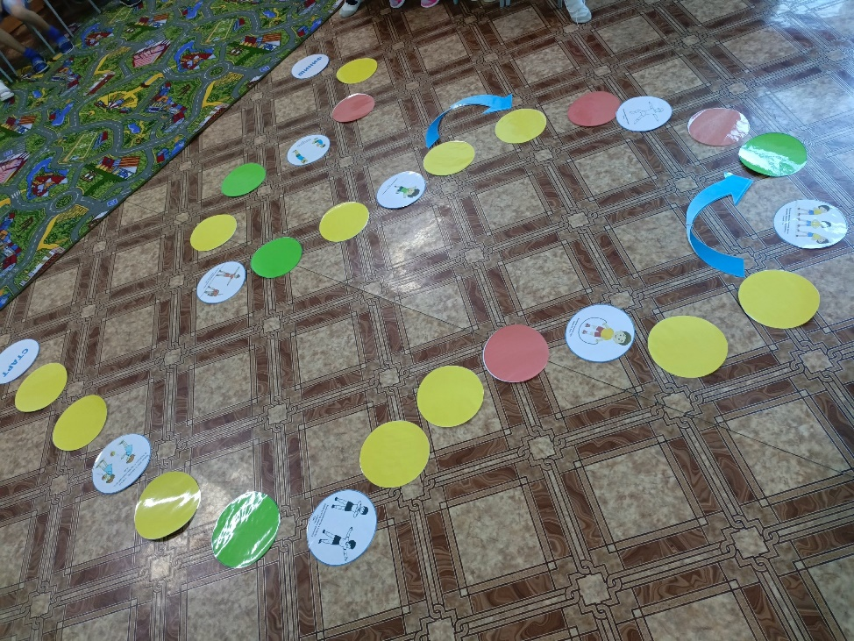
Игра -ходилка спортивной направленности
«Хожу-брожу, со спортом дружу»
Цели : формировать у детей интерес к физкультуре и спорту; закреплять знания детей о физических упражнениях; приобщение детей к самостоятельным занятиям спортом и физическим упражнениям; развивать мышление, память, логику. Правила: Играют 2-6 человек. В игре используется игровое поле – круги с заданиями, дети передвигаются по кругам с заданиями, кубик с цифрами 1-6. Игроки поочередно бросают кубик и делают нужное количество шагов по игровому полю, выполняя задания.
Если ребенок остановился на кружке красного цвета, пропускает ход.
Если ребенок остановился на круге со спортивным заданием, игрок выполняет изображенное на ней схематически.
Если ребенок остановился на кружке зеленого цвета, делает дополнительный ход.
Если ребенок остановился на кружке со стрелкой, значит фишка движется по направлению стрелки.
Дошедшие до финиша занимают соответствующие места на пьедестале.

Slide 12
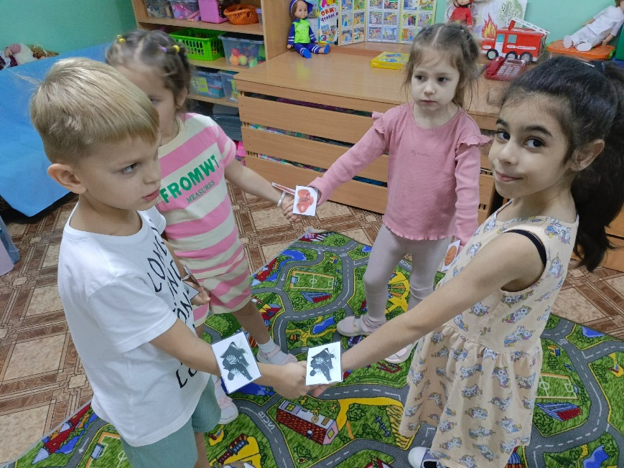
Спортивно – дидактическая игра: «Живое домино».
Цель: Закрепление у детей представлений о спортивном инвентаре зимнего и летнего спорта посредством дидактической игры.
Игровые атрибуты: Карточки на резинке с изображением летнего и зимнего спортивного инвентаря (пары : 2 мяча, 2 скакалки, 2 шайбы и т.д.) по количеству детей.
Игровые действия: Каждый ребенок выбирает себе любые две картинки на резинке и одевает на правую и левую руку, картинкой вверх. По считалке выбирается водящий. Он выходит в центр группы и убирает левую руку за спину, смотрит на картинку правой руки и называет спортивный инвентарь, который у него изображен (например, лыжи). Дети смотрят на свои картинки тот, у кого есть на картинке лыжи, выходит к водящему, и берется за руку, той рукой, на которой картинка лыжи. И так по очереди называют спортивный инвентарь. Если круг замкнулся, но остались игроки за кругом, то они по очереди выходят в центр круга и показывают любое спортивное упражнение (например: приседание), и все выполняют это упражнение, за ним идет следующий стоящий за кругом.
(Можно усложнить, вместо спортивного инвентаря, сделать картинки виды спорта)

Slide 13
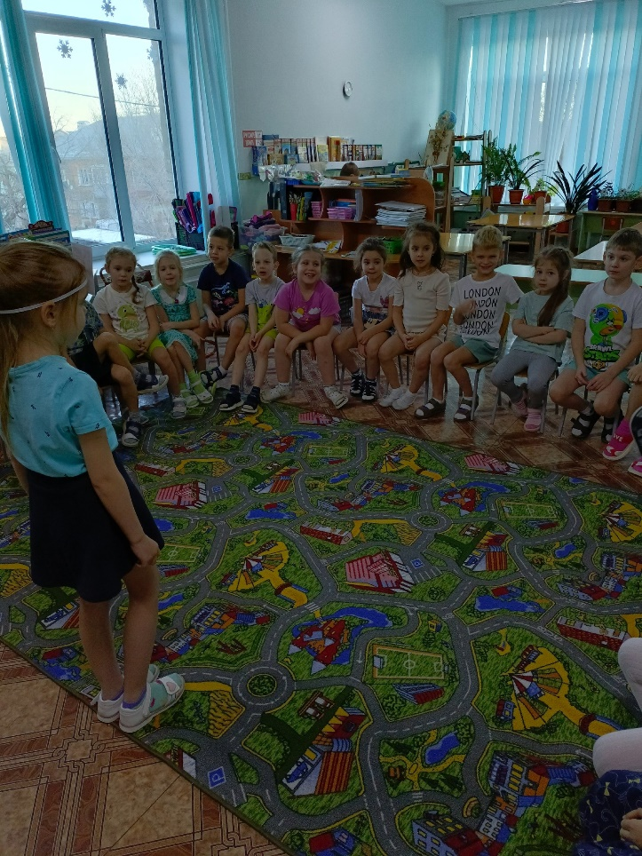
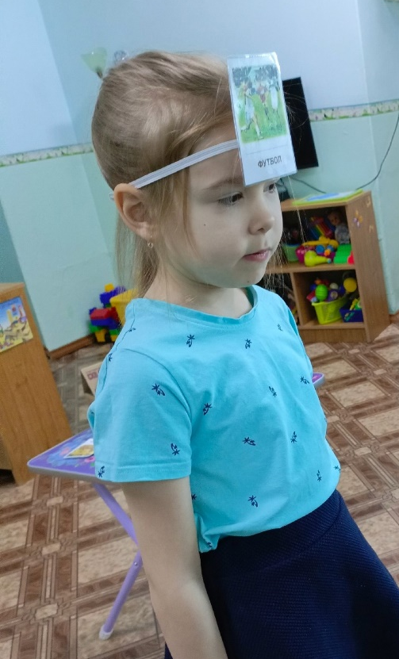
Дидактическая игра «Угадай вид спорта?»
Цель игры:
формировать знания детей о видах спорта с помощью игрового пособия «Угадай вид спорта».
Материал – картинки с изображением видов спорта, песочные часы.
Правила игры:
Игра проводится со всей группой детей.
Дети выбирают любую карточку и прикрепляют на ободок, так, что бы они сами не видели, что изображено на карточке.
Отгадывающий задает наводящий вопрос другим детям, детям разрешается отвечать на вопрос только (ДА или НЕТ). Игрок побеждает если он смог в течение одной минуты отгадать, кто или что изображено у него (неё) на карточке. Если в течение одной минуты игрок не отгадал, то он проиграл. Передает ход другому игроку.

Slide 14
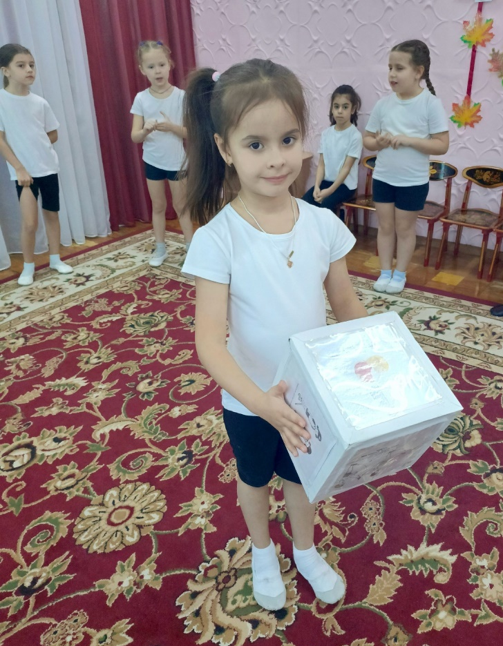
Дидактическая игра «Спортивный Куб»
Описание: Спортивный куб предназначен для использования в самостоятельной игровой деятельности, так же организованной образовательной деятельности. Способствует укреплению мышц тела, развитию общеразвивающих упражнений, внимания, координации движений, быстроты реакции.
Цель: формировать у детей интерес к физкультуре и спорту;
Возрастная категория: 3-7 лет
Правила игры: Сначала педагог делает показ упражнения и передачи кубика, затем дети передают куб друг другу поочередно в руки, выполняя упражнение, которое изображено на одной из сторон кубика, передавая его другому ребенку куб следует перевернуть другой стороной, чтобы упражнение сменилось на новое. Повторить игру и общеразвивающие упражнения можно 2-3 раза.

Slide 15
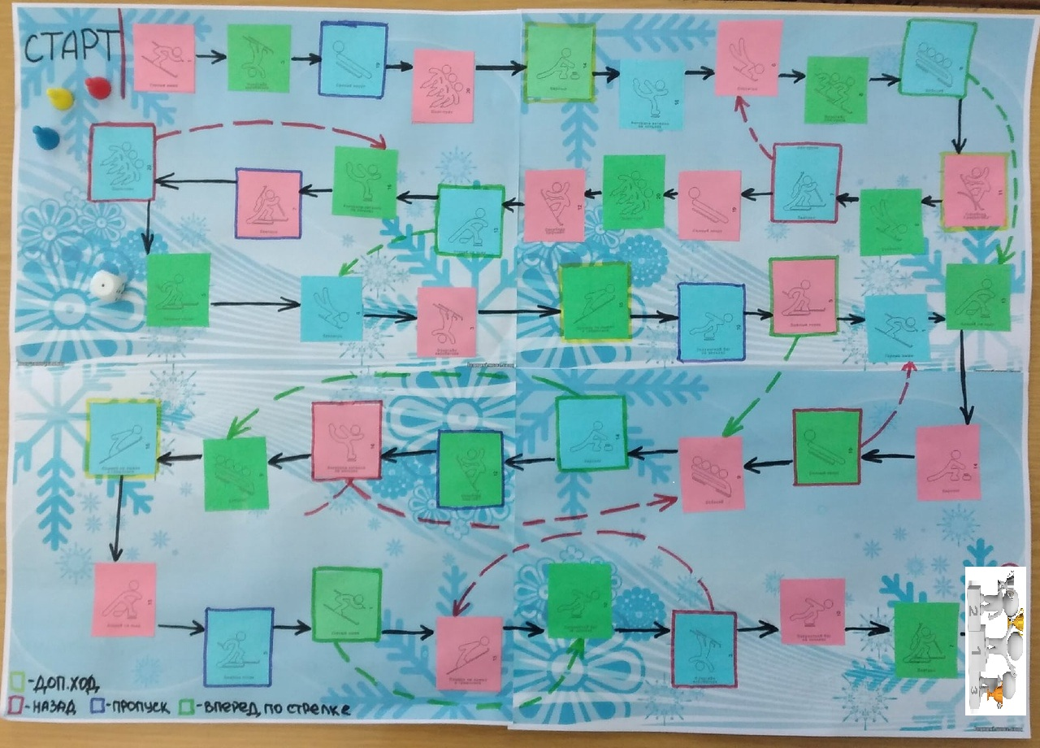
ИГРА-ХОДИЛКА «Что я знаю о спорте»
Цели : формировать у детей интерес к физкультуре и спорту; закреплять знания о зимних видах спорта, необходимом инвентаре, оборудовании, экипировки для данных видов спорта; развивать мышление, память, логику. Правила: Играют 2-6 человек. В игре используют игровое поле, фишки, кубик с цифрами 1-6. Игроки поочередно бросают кубик и передвигают фишки, отвечая на вопросы. Если игрок правильно ответил, он получает жетон. Когда один из игроков доходит до финиша игра заканчивается и подсчитывается количество жетонов. Побеждает тот, у кого их больше. Вопрос определяет цвет символа, на который попадает фишка: РОЗОВЫЙ – название вида спорта ГОЛУБОЙ – оборудование и инвентарь для данного спорта ЗЕЛЕНЫЙ – как определяется победитель; одиночный или командный вид спорта

Slide 16

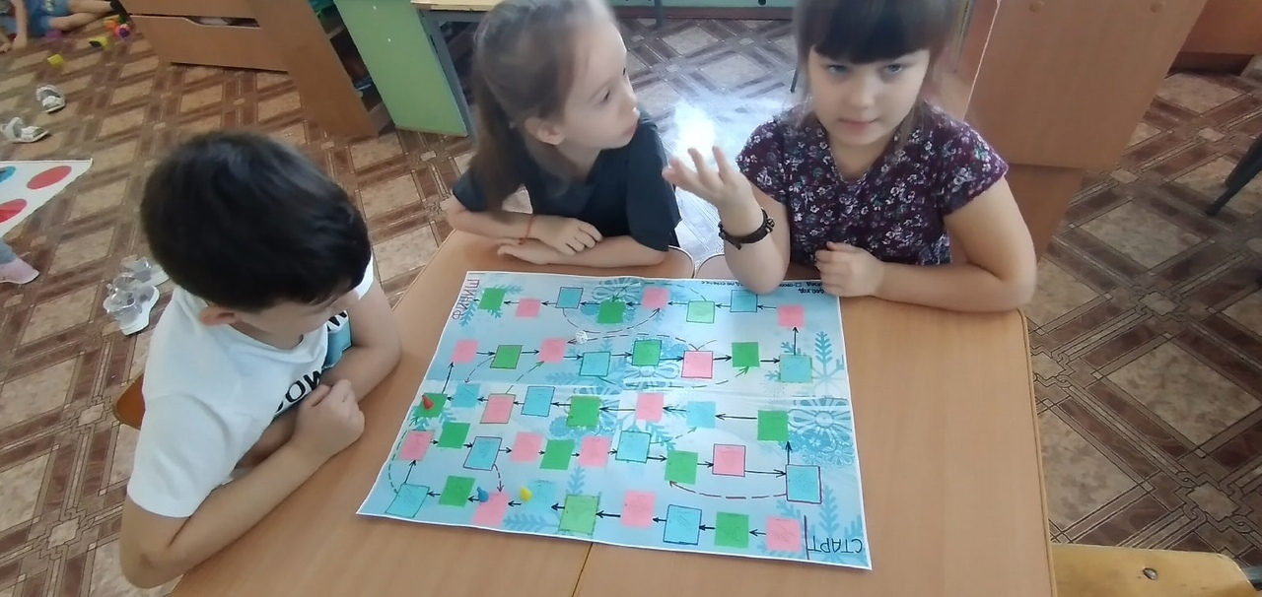

Slide 17
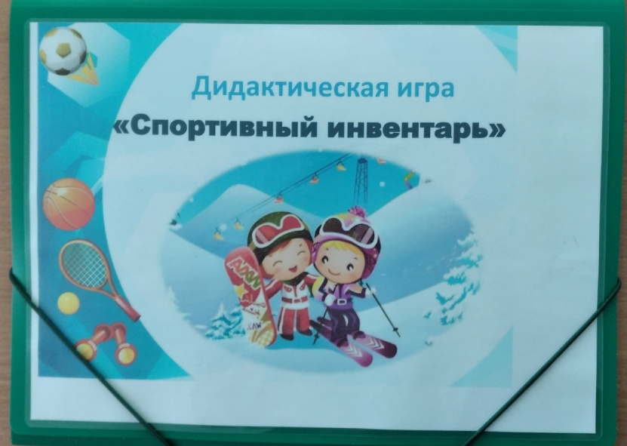
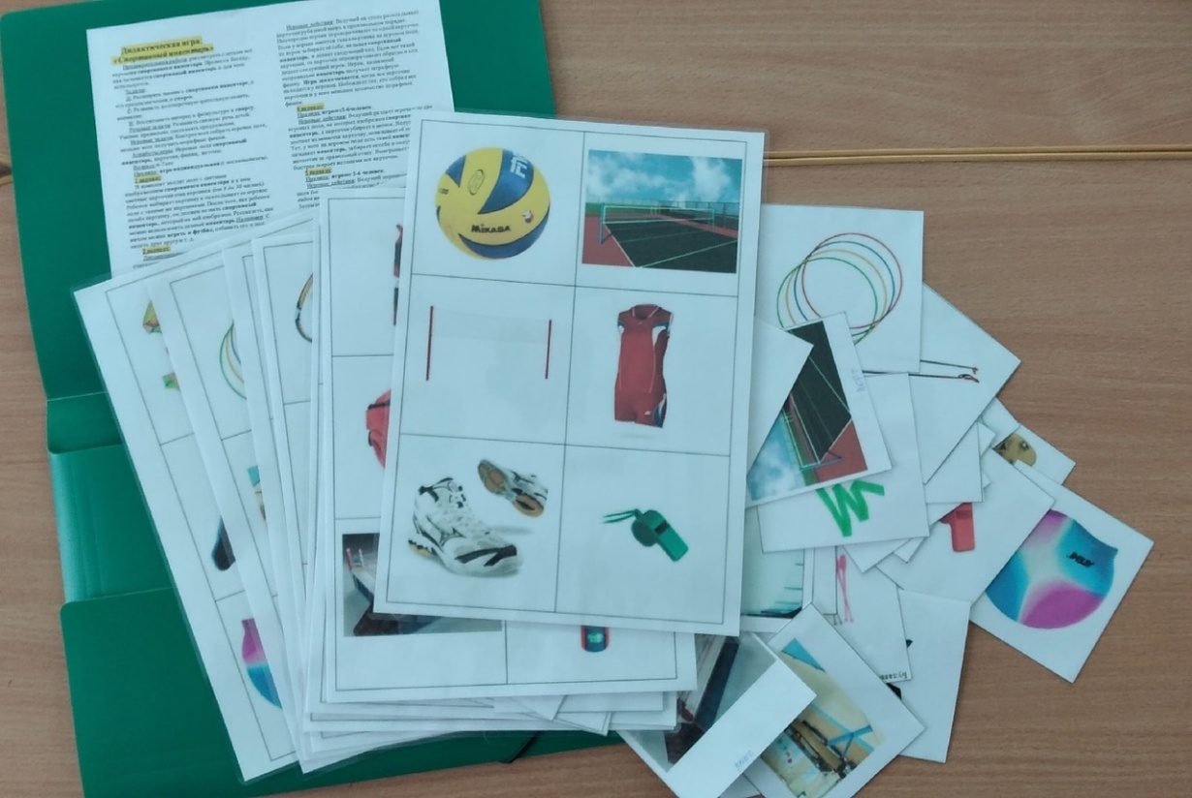
«Спортивный инвентарь»
Цель: Закреплять знания детей о разных видах спорта, спортсменах, спортивных атрибутах. Развивать зрительное внимание, логическое мышление.
Материал. Предметные картинки из серии «Спорт», карточки атрибутов и инвентаря спортсменов.
Правила игры: играют 2-6 человеке.
Ведущий показывает карточку с изображением спорт инвентаря, игрок называет что изображено, в каком виде спорта используется и как можно использовать еще этот предмет.
Дети ответы проговаривают полными предложениями.
Лыжи, палки нужны… (лыжнику).
Коньки, костюм для выступлений нужны (фигуристке).
Мяч волейбольный, кроссовки нужен, (волейболисту).
Футбольная форма и футбольный мяч нужны… (футболисту).
Клюшка и шлем нужны… (хоккеисту).
Ракетка и теннисный мяч нужны… (теннисисту).
И т. д.

Slide 18
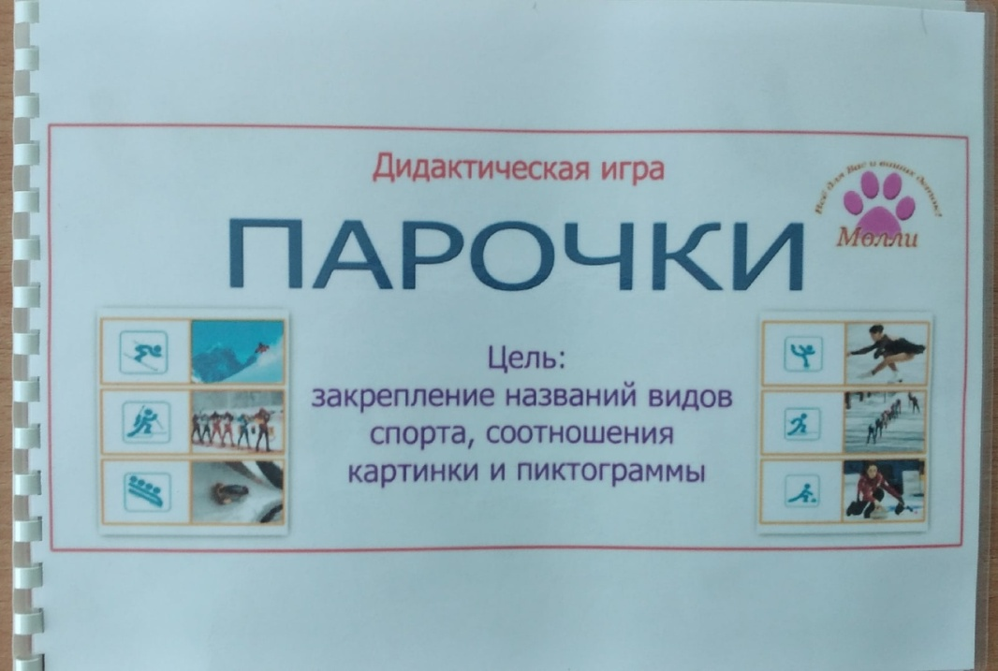
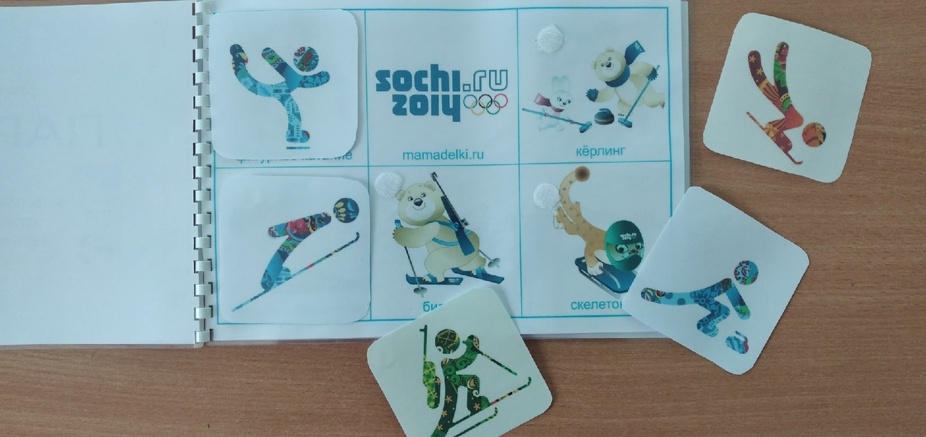
« Парочки»
Цели : формировать интерес у детей к физкультуре и спорту; учить соотносить картинку вида спорта с соответствующей пиктограммой, развивать память, логическое мышление.
Правила: В игре участвуют 2 и более человек. Детям раздают картинки с изображением видов спорта. Ведущий достает по одной пиктограмме. Игроки сравнивают ее со своей картинкой и называют данный вид спорта.

Slide 19
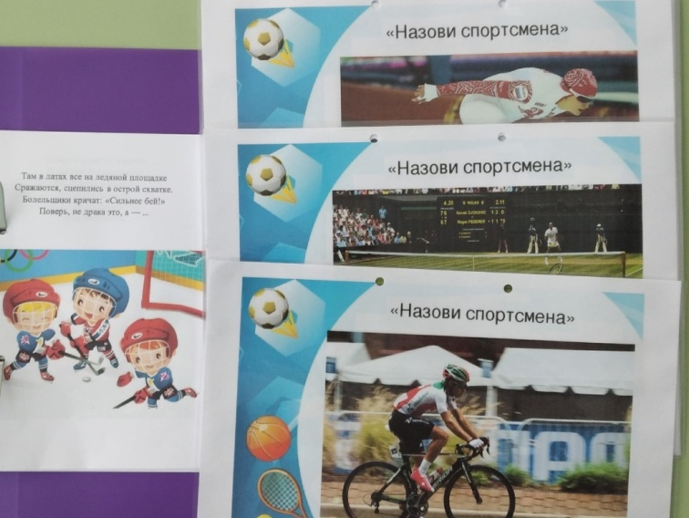
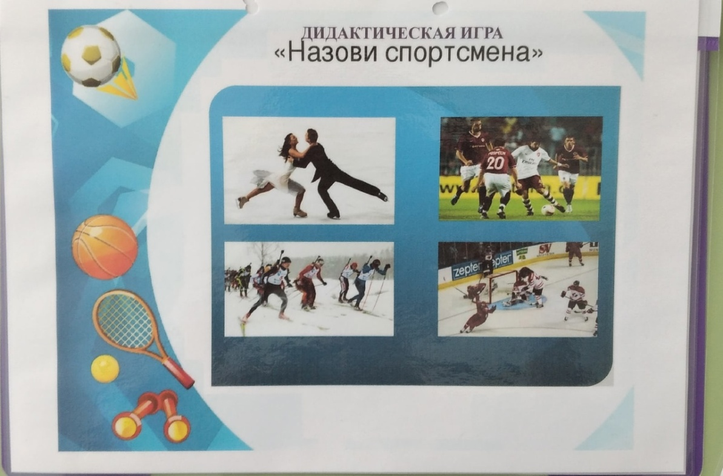
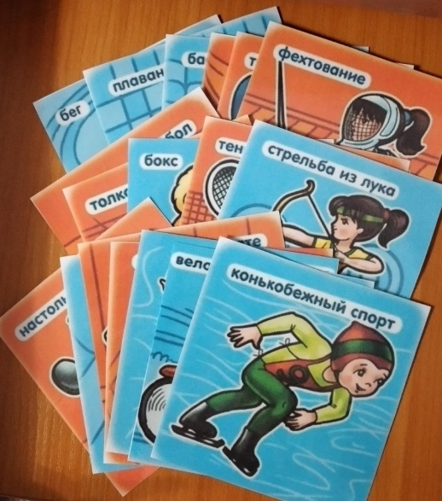
«Назови спортсмена».
Цели : формировать у детей интерес к физкультуре и спорту; учить детей узнавать виды спорта по признакам и определениям; учить детей загадывать вид спорта по признакам и определениям; развивать память, мышление, логику.
Правила игры: Играть могут 2 и более человек.
Водящий (взрослый или ребенок), с помощью загадки или описания какого-либо вида спорта , просит найти соответствующую картинку и назвать спортсмена, который занимается этим видом спорта.
Усложнить можно дополнительным заданием: оборудование и инвентарь для данного спорта.
Тот, кто угадал, становится водящим.

Slide 20
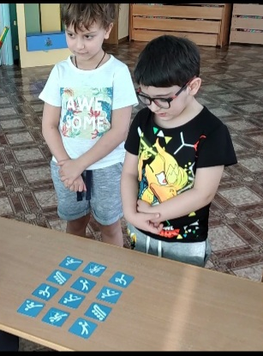
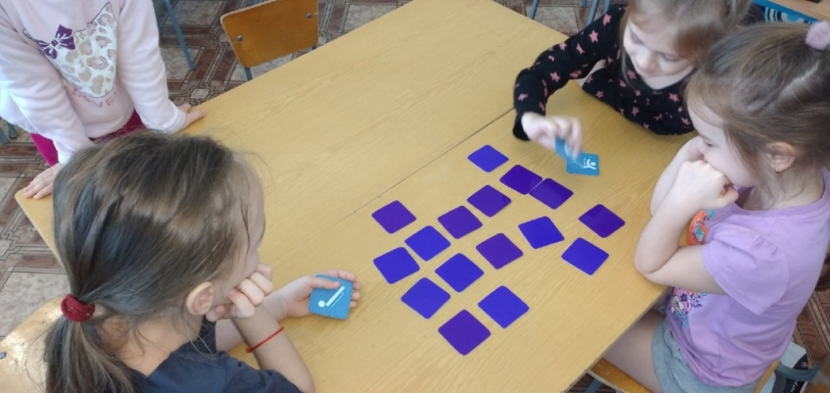
«Спортмеморина»
Цели : формировать интерес детей к физкультуре и спорту; учить детей узнавать и называть виды спорта; развивать память. Правила: Играют 2 – 6 человек. На столе рубашкой вверх раскладываются парные карточки с символами спорта в произвольном порядке. Поочередно игроки переворачивают по две карточки. Если символы на карточках одинаковые, то игрок забирает их себе. Если символы разные, то карточки переворачивают обратно. Игра заканчивается, когда все карточки находятся у игроков. Побеждает тот, кто собрал больше пар.

Slide 21
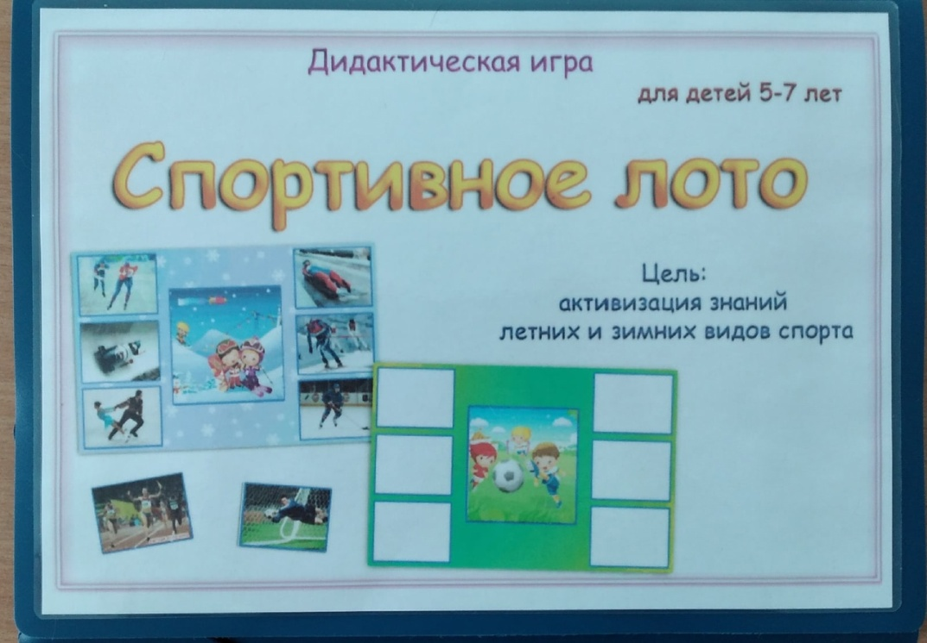
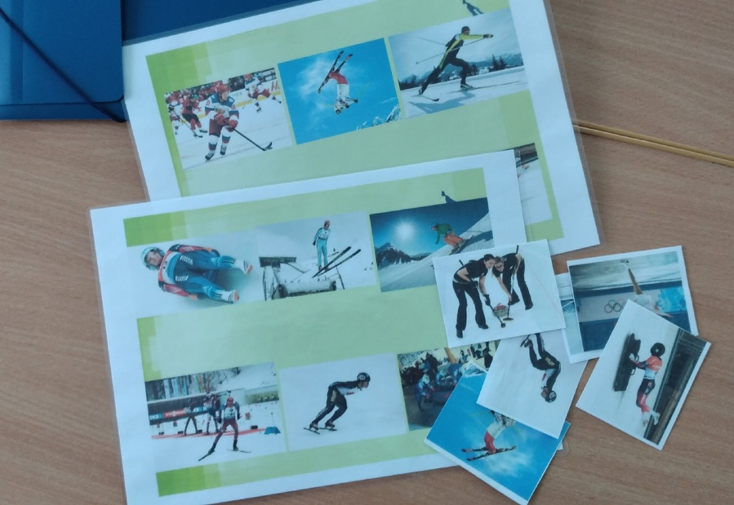
«Спортивное лото»
Цели :Формировать у детей интерес к физической культуре и спорту. Закреплять знания о зимних и летних видах спорта, спортсменах, спортивных атрибутах. Развивать мышление, внимание, память, логику, речь. С помощью этого лото ребенок узнает о разных видах спорта, запомнит названия спортсменов.

Slide 22
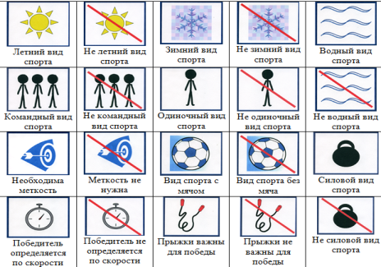
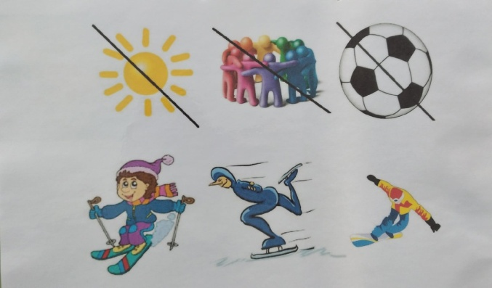
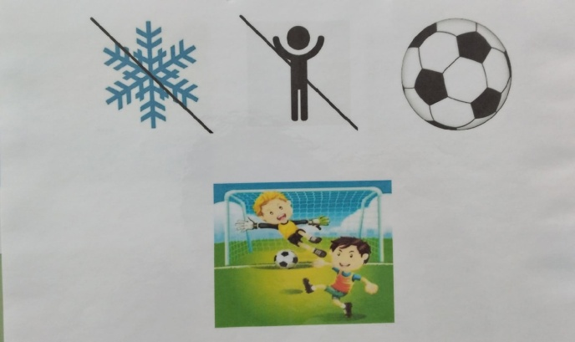
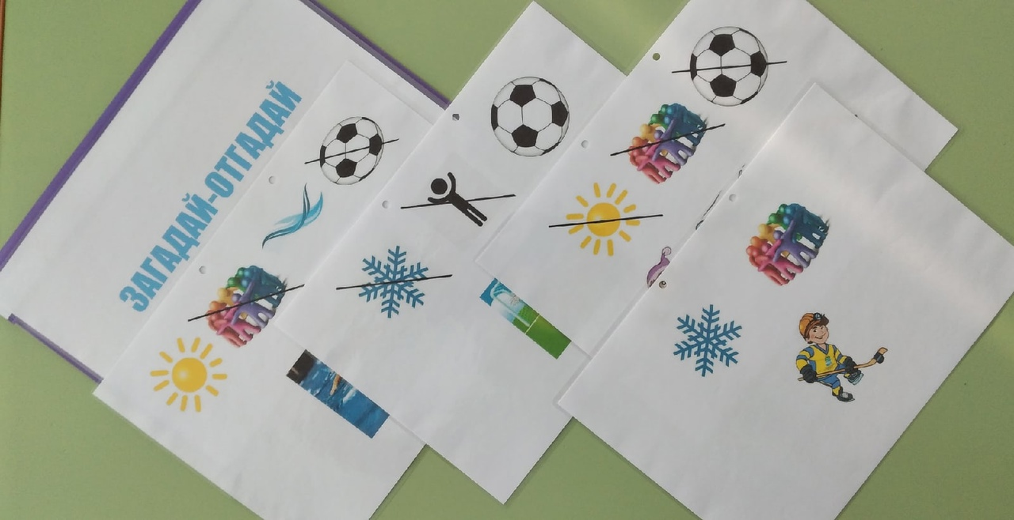
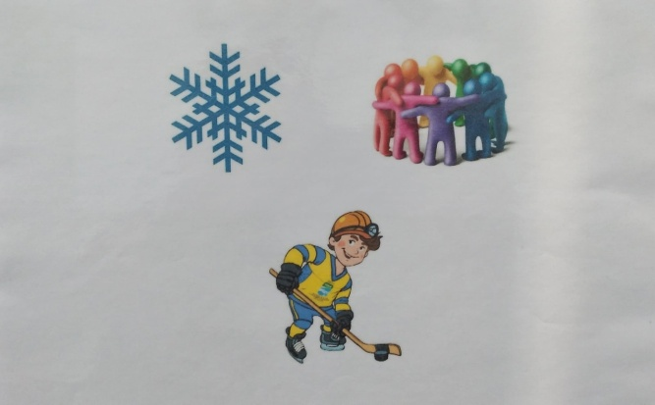
«Загадай – отгадай»
Цели : формировать у детей интерес к физкультуре и спорту; учить детей узнавать виды спорта по признакам и определениям; учить детей загадывать вид спорта по признакам и определениям; развивать память, мышление, логику.
Правила: Играть могут 2 и более человек.
Водящий (взрослый или ребенок), с помощью карточек – «определений и признаков», загадывает вид спорта.
Игроки пытаются отгадать вид спорта. Тот, кто угадал, становится водящим.

Slide 23
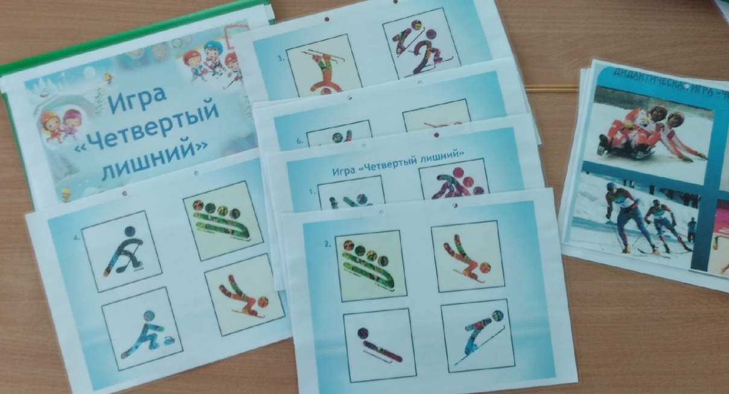
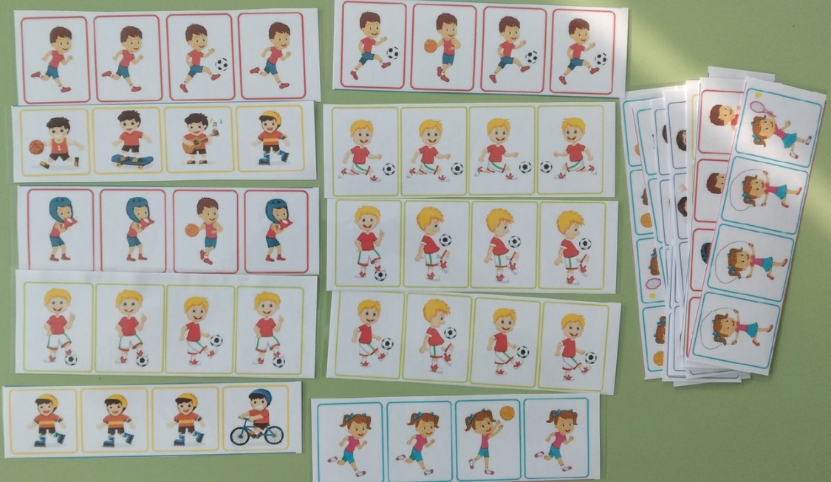
:
«Четвертый лишний» (2 варианта)
Цели : формировать интерес к физкультуре и спорту; закреплять знания детей о спорте, физкультуре, на закрепление видов и способов движений; развивать логику, мышление, память. Правила:
1 вариант: Игрок берет одну карточку, на которой изображены четыре пиктограммы. Игрок называет, какой вид спорта обозначает каждая пиктограмма, затем закрывает лишнюю картинку, объясняя, почему она лишняя.
2 вариант: карточки с изображениями детей, которые исполняют спортивные элементы игры и основные виды движения и выбрать лишнюю, объяснив «почему».

Slide 24
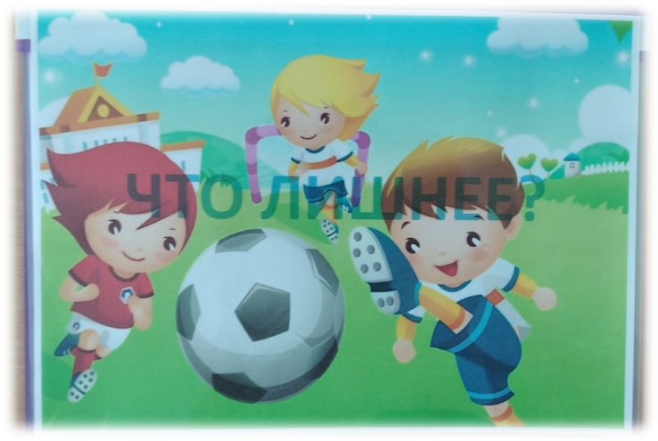
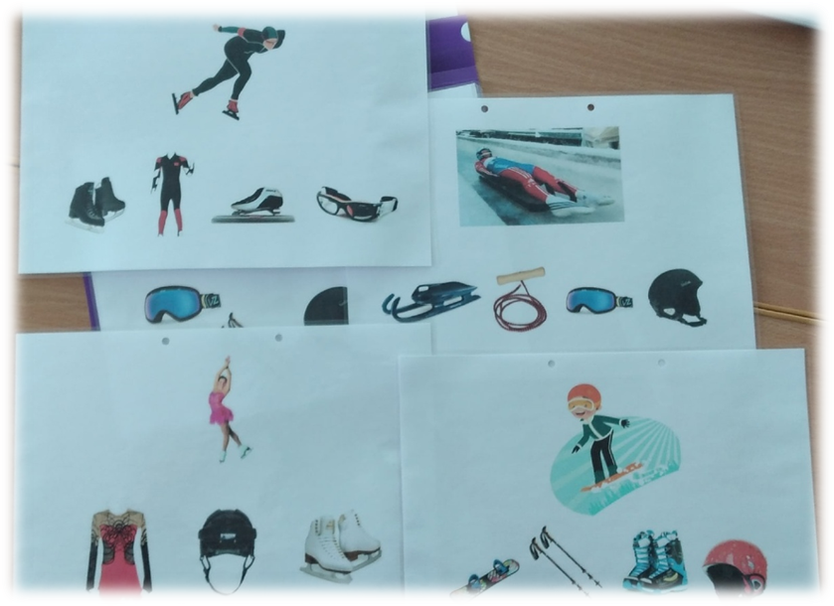
«Что лишнее?»
Цель: Закрепить умение находить лишний предмет и объяснять, почему он лишний. Развивать мышление, зрительное внимание,
Формировать умение классифицировать предметы по существенному признаку, обобщать.
Правила игры: Ребенок должен внимательно посмотреть на картинку (слайд), назвать и выбрать атрибут, который не принадлежит данному виду спорта (спортсмену).

Slide 25
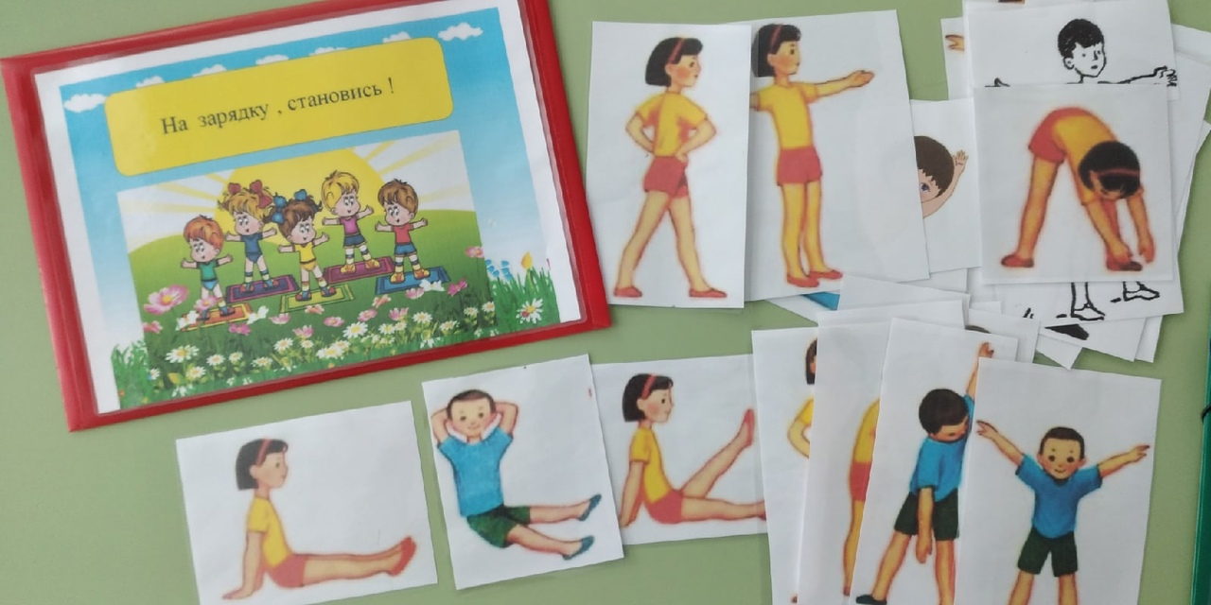
Игры на закрепление видов и способов движений
«На зарядку становись»
Цели : формировать у детей интерес к физкультуре и спорту; учить детей составлять упражнения для утренней гимнастики; развивать память, мышление, логику.
Правила: Игрок выбирает карточку с изображением для исходного положения. Затем подбирает движения для самого упражнения (на счет 1-2 или 1-4) так, чтобы промежуточные положения тела и конечностей сочетались. После составления упражнения ребенок должен его выполнить. Играющих может быть несколько человек. Они по очереди составляют упражнение, а остальные должны выполнить задание.

Slide 26
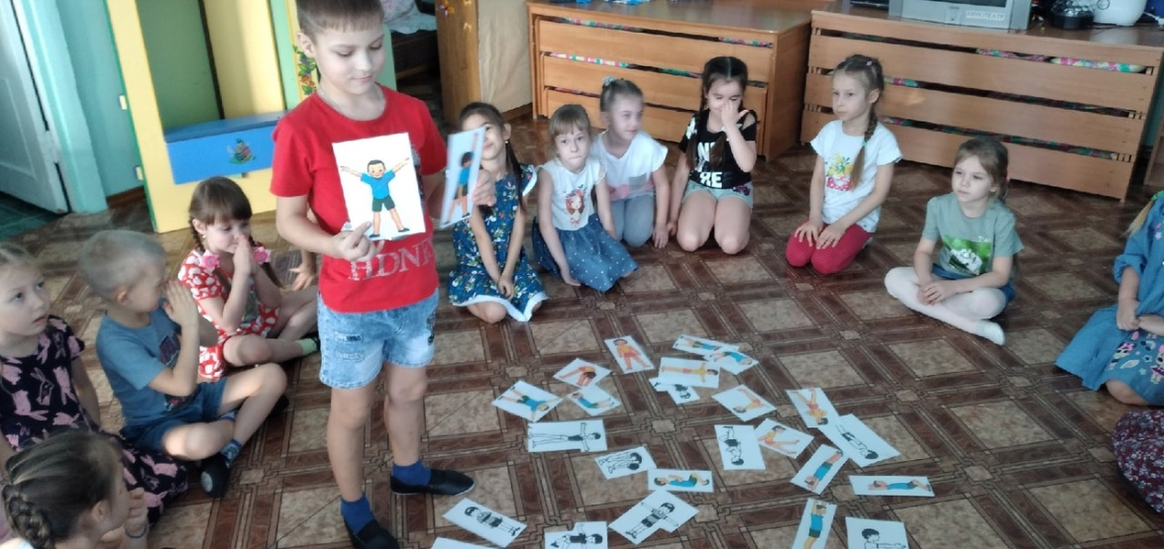
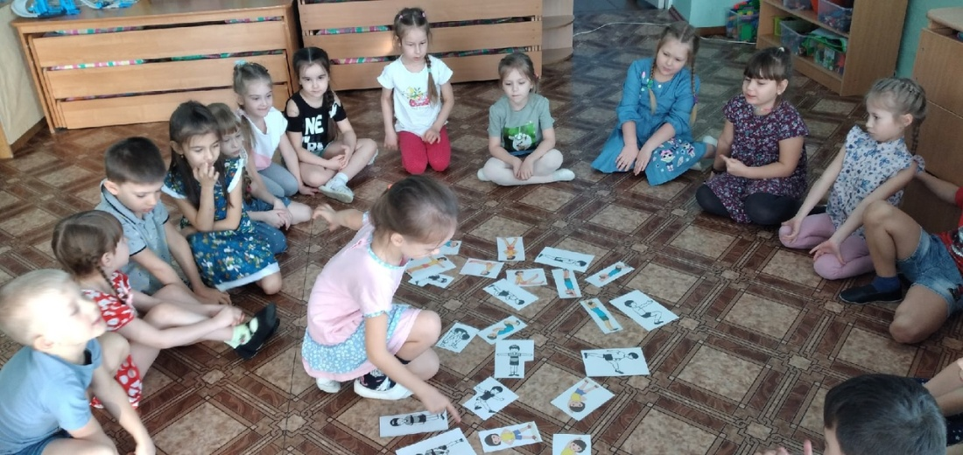
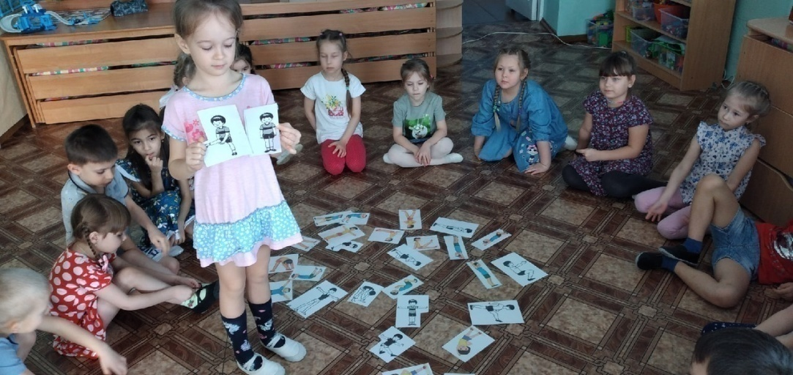

Slide 27
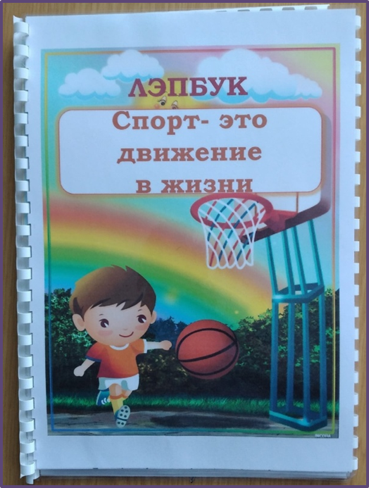
Представляю вашему вниманию дидактическое пособие лэпбук «Спорт-это движение в жизни», предназначенное для детей старшего дошкольного возраста.
Использовать данный лэпбук можно как в процессе образовательной деятельности, так и в самостоятельной деятельности.

Slide 28
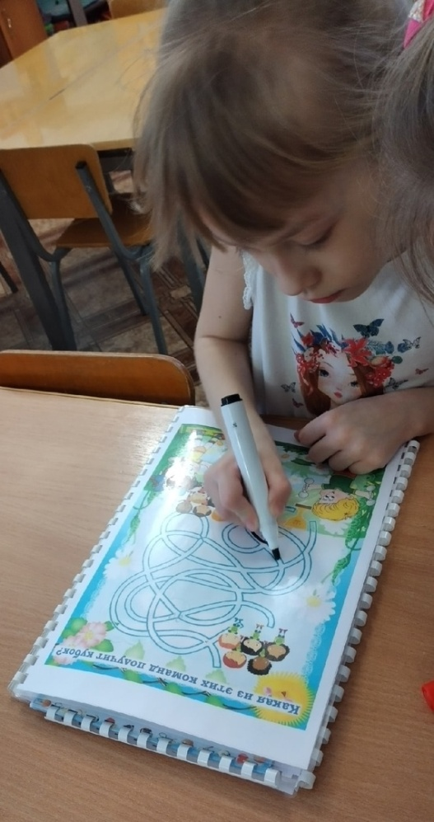
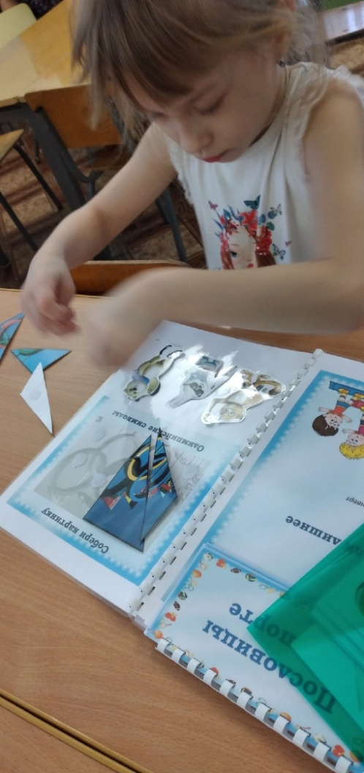
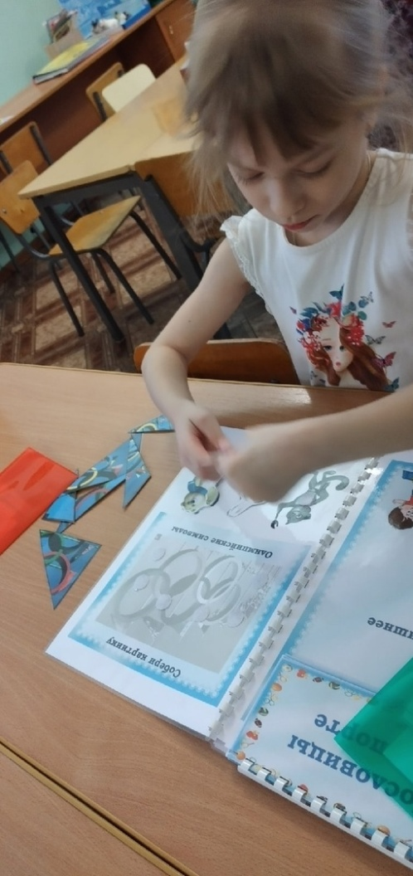
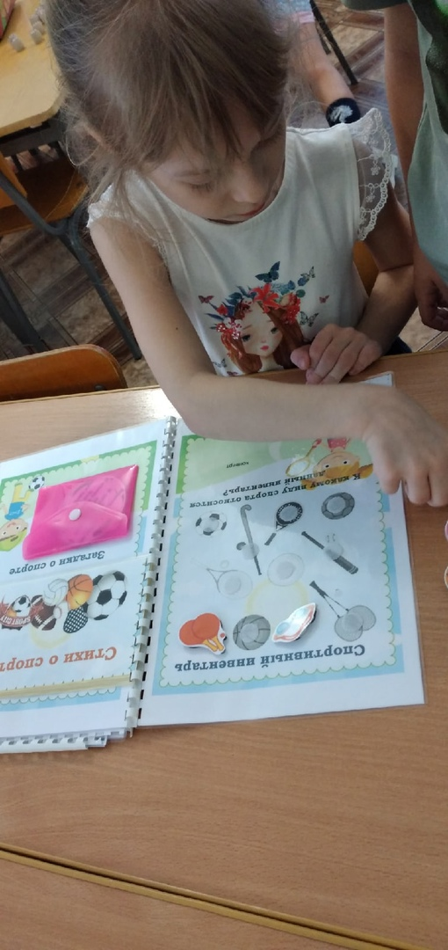

Slide 29
Проведенная мною работа по теме «Дидактическая игра как средство развития физических качеств детей старшего дошкольного возраста» выявила необходимость целенаправленной работы по формированию знаний в области физической культуры у дошкольников на материале дидактических игр.
Дидактическая игра оказывает огромное влияние на всестороннее развитие личности ребёнка;
Дидактическая игра является важной формой в формировании двигательных навыков и обучению детей дошкольного возраста, наряду с занятиями. Её главная особенность в том, что обучение осуществляется средствами активной и интересной для детей игровой деятельности;
внимание играет важную роль в воспитании и обучении детей.
Достигнуты определённые результаты:
У детей появился интерес к занятиям спортом в детском саду.
У детей пополнился словарный запас спортивной терминологией.

Slide 30
Этапы работы:
Разработка дидактических игр:
-определение проблемы;
- постановка целей и задач;
- подбор методической литературы, физкультурного оборудования;
Внедрение дидактических игр в практику:
составление картотеки дидактических игр о видах спорта, спортивном инвентаре и его назначении.
Заключительный:
презентация.

Slide 31
СПАСИБО ЗА ВНИМАНИЕ!

